Slide 1
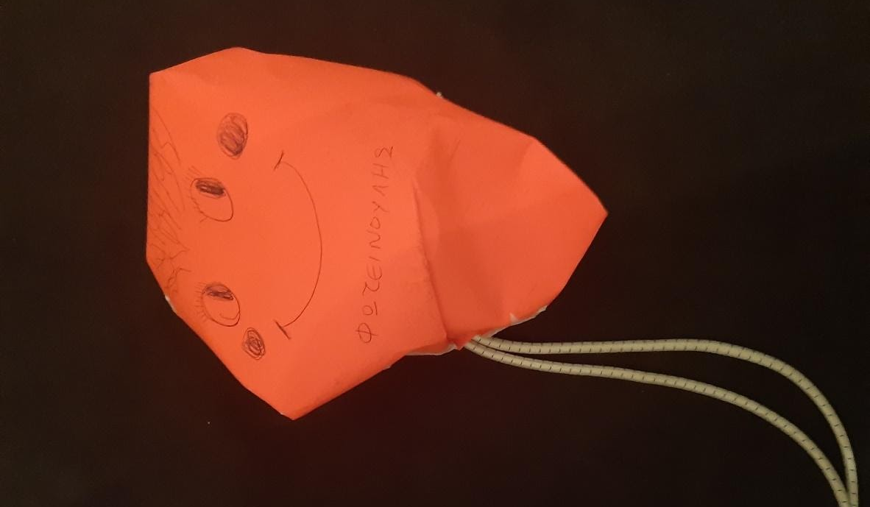
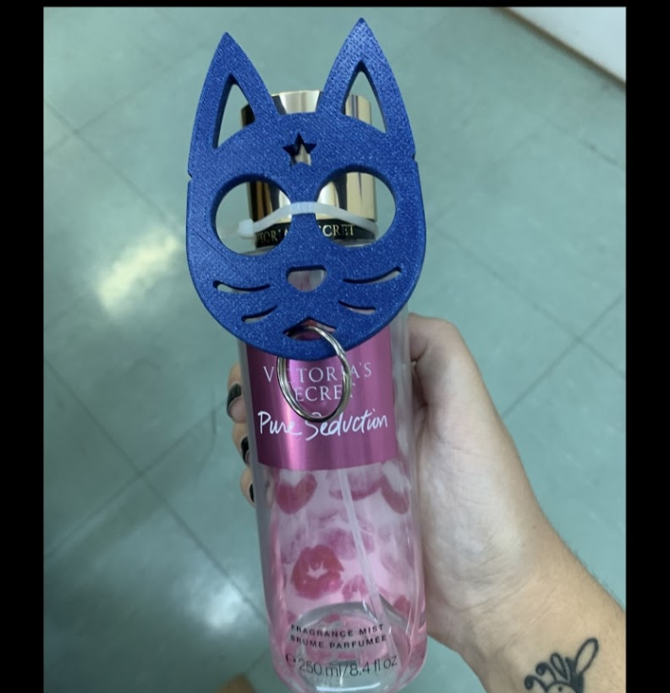
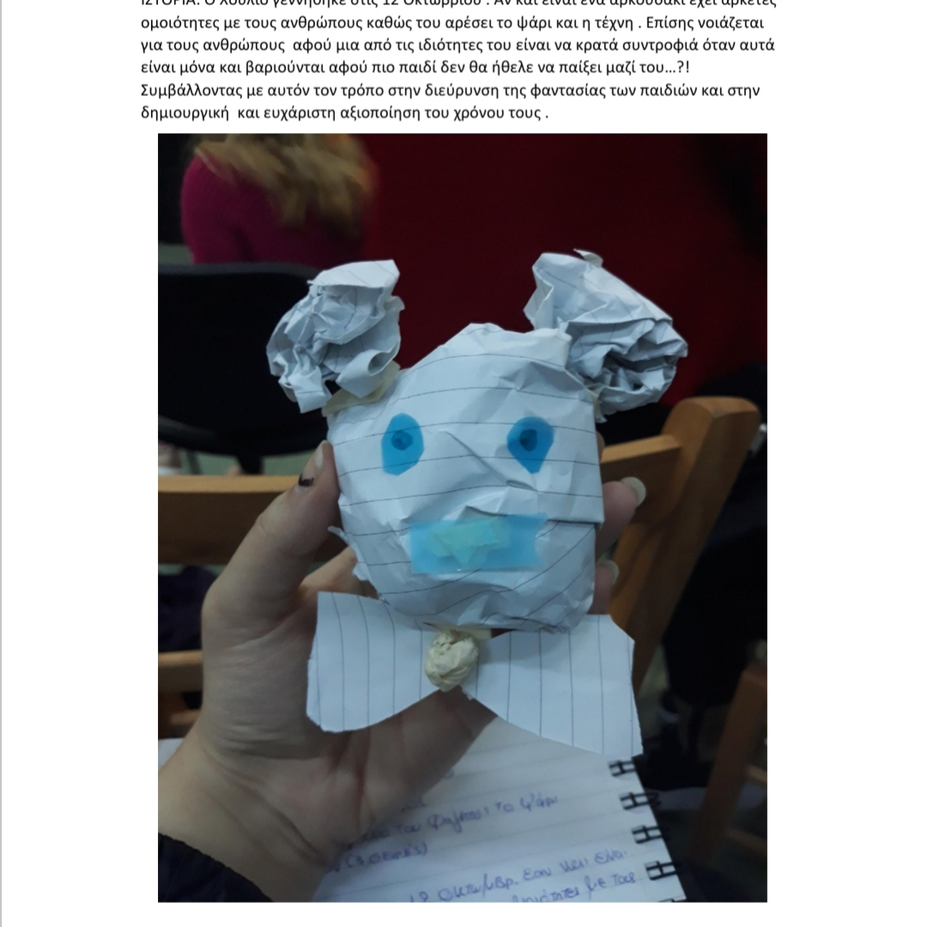
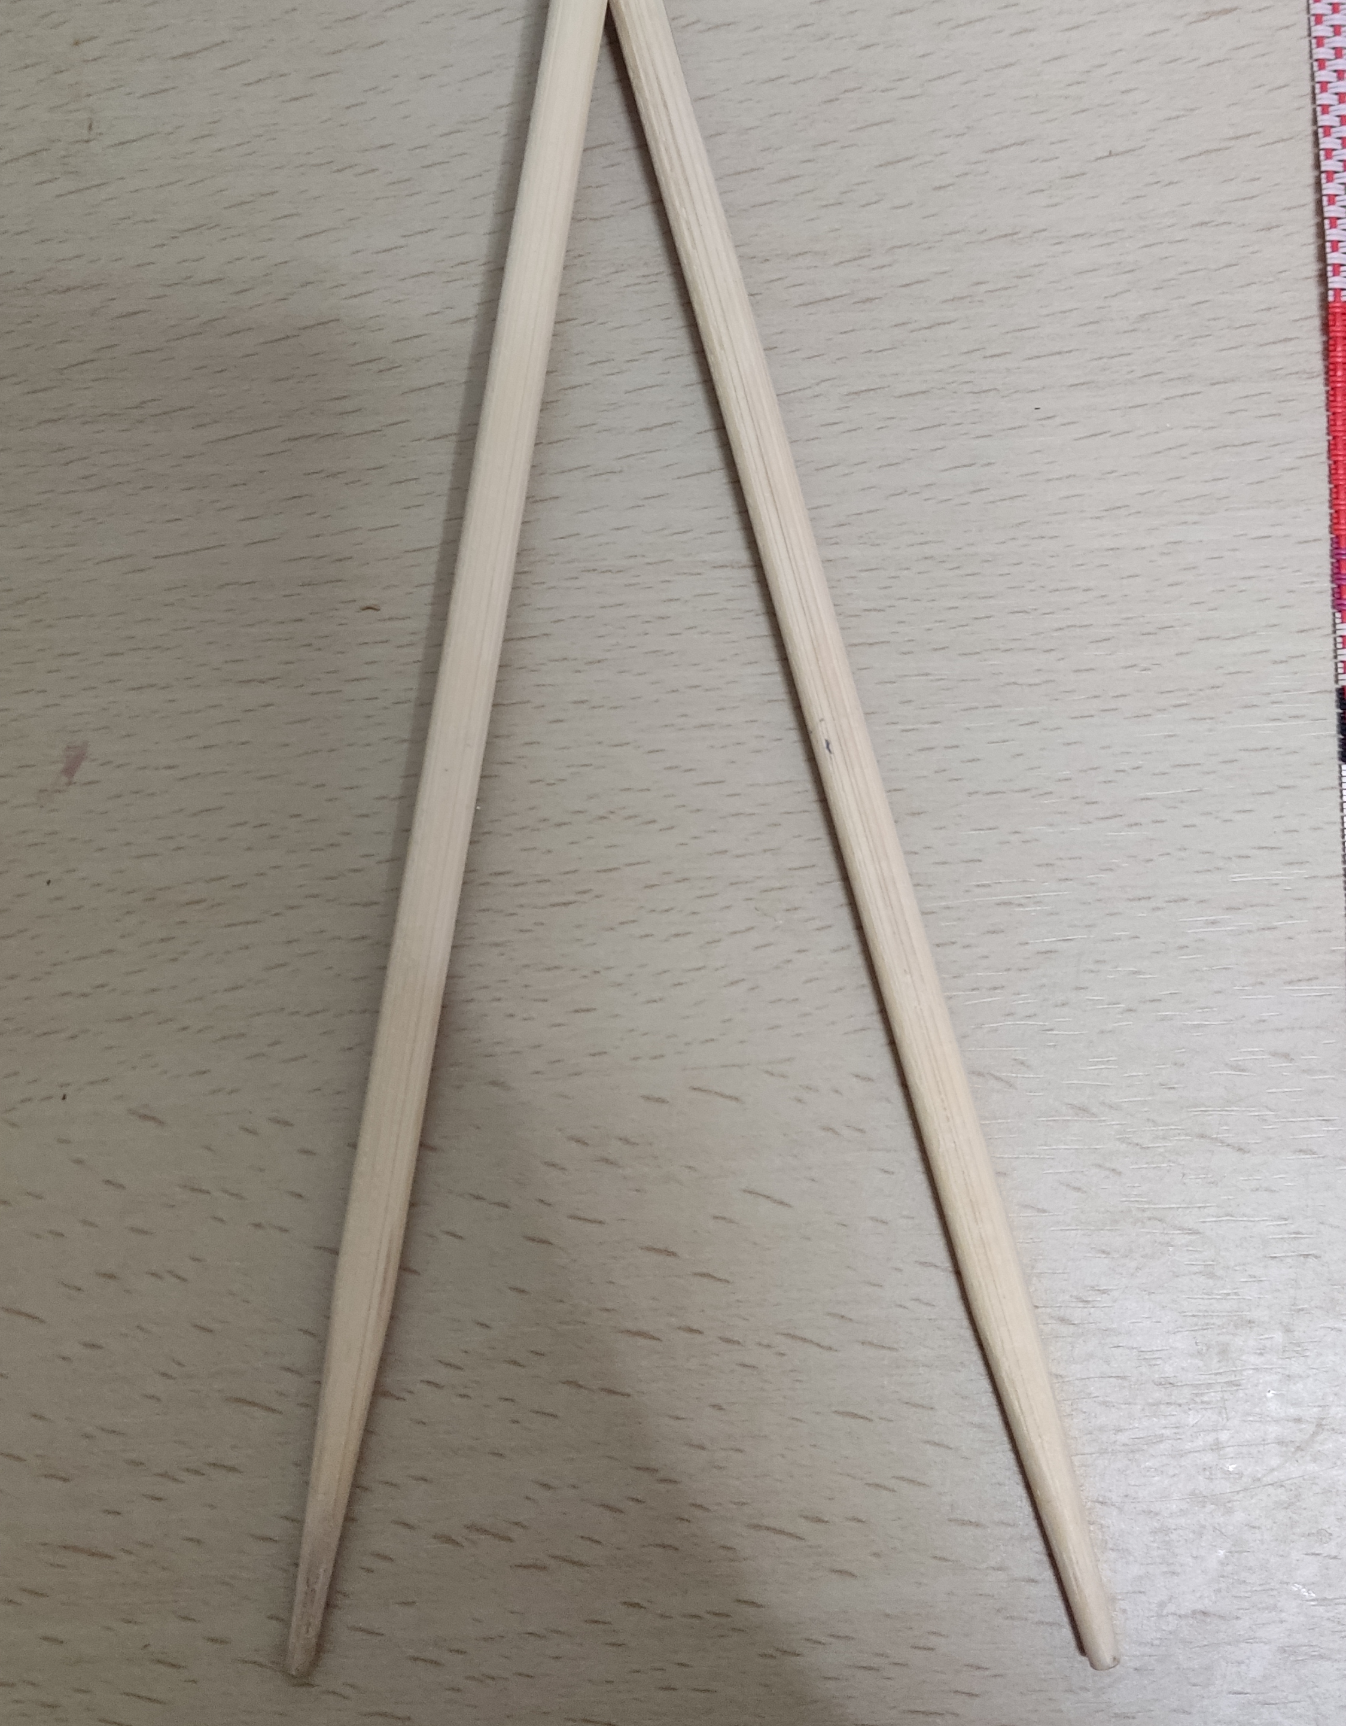
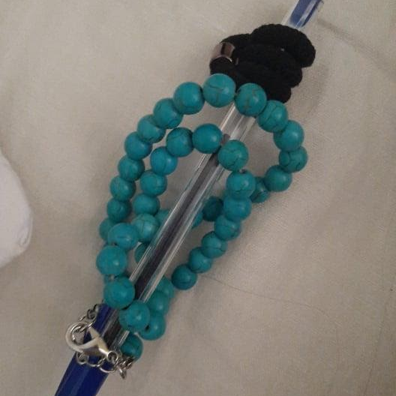
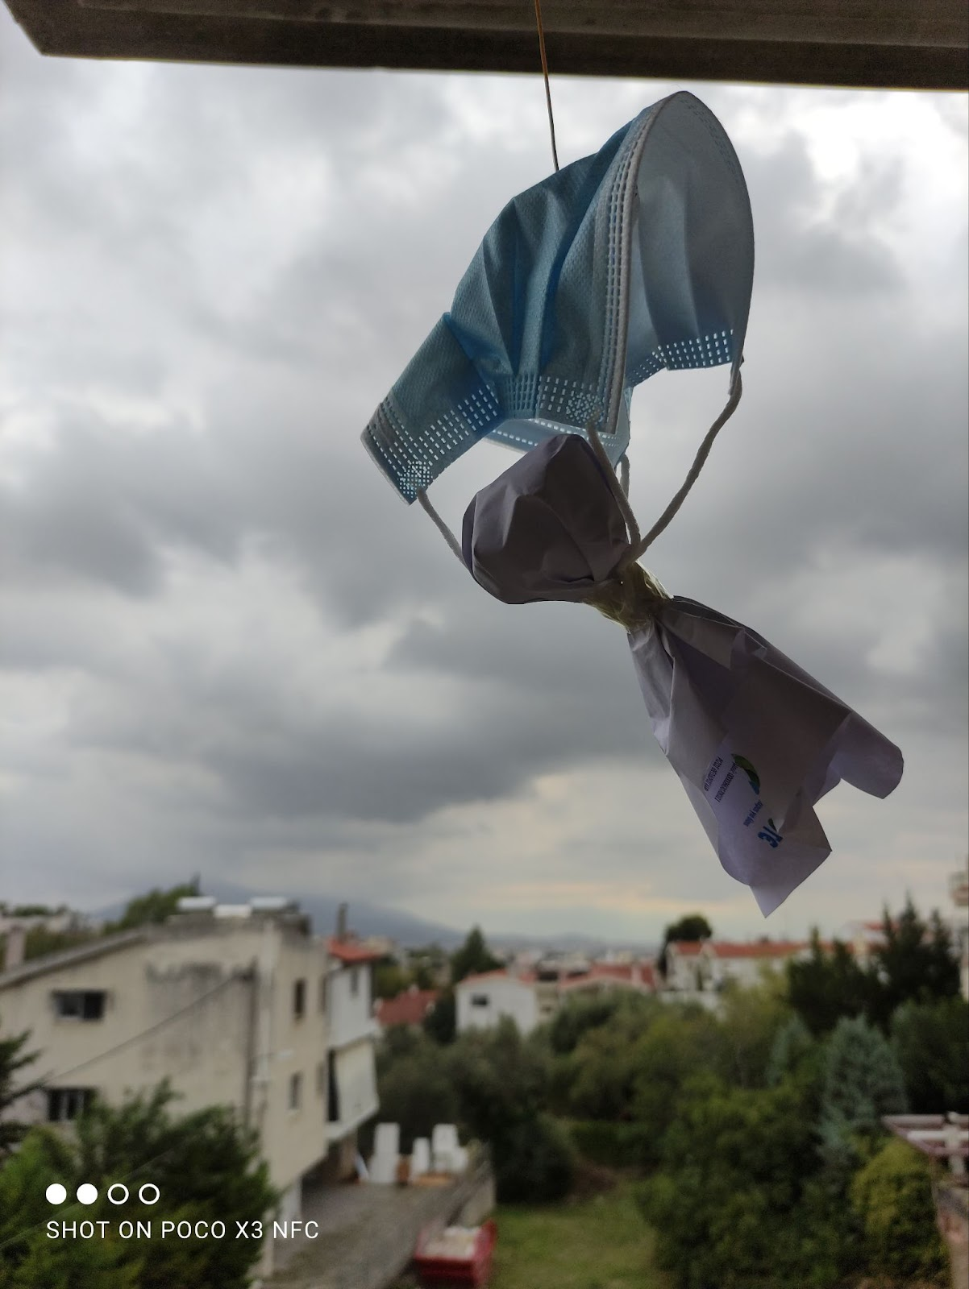
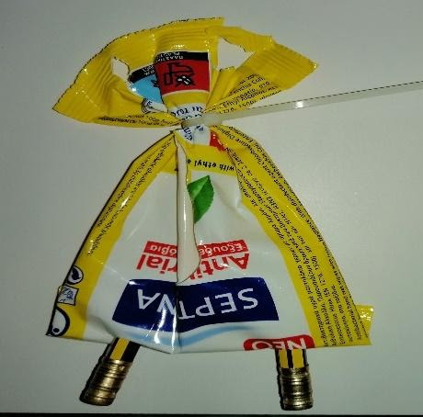
Creativos genialos

Slide 2
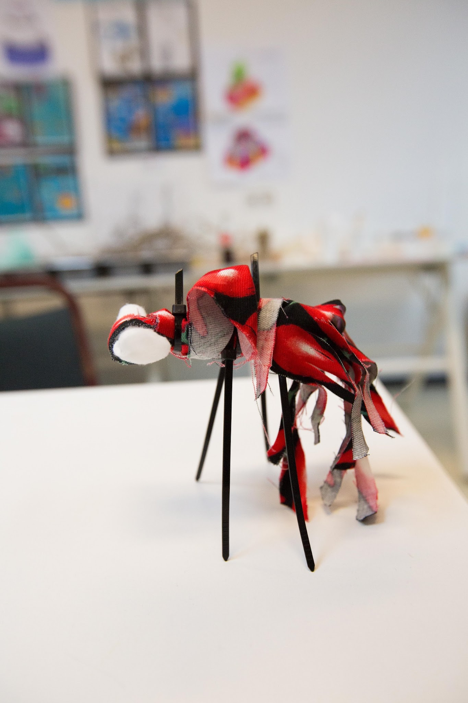
CREATIVOS GENIALOS

Slide 3
Απαντήστε στα παρακάτω για το δικό σας Creativos Genialos
Όνομα:
Κατάταξη σε Είδος:
Αξιοσημείωτο ταλέντο:
Γνωρίσματα του χαρακτήρα:
Αγαπημένο φαγητό:
Το μεγάλο μου μυστικό:

Slide 4
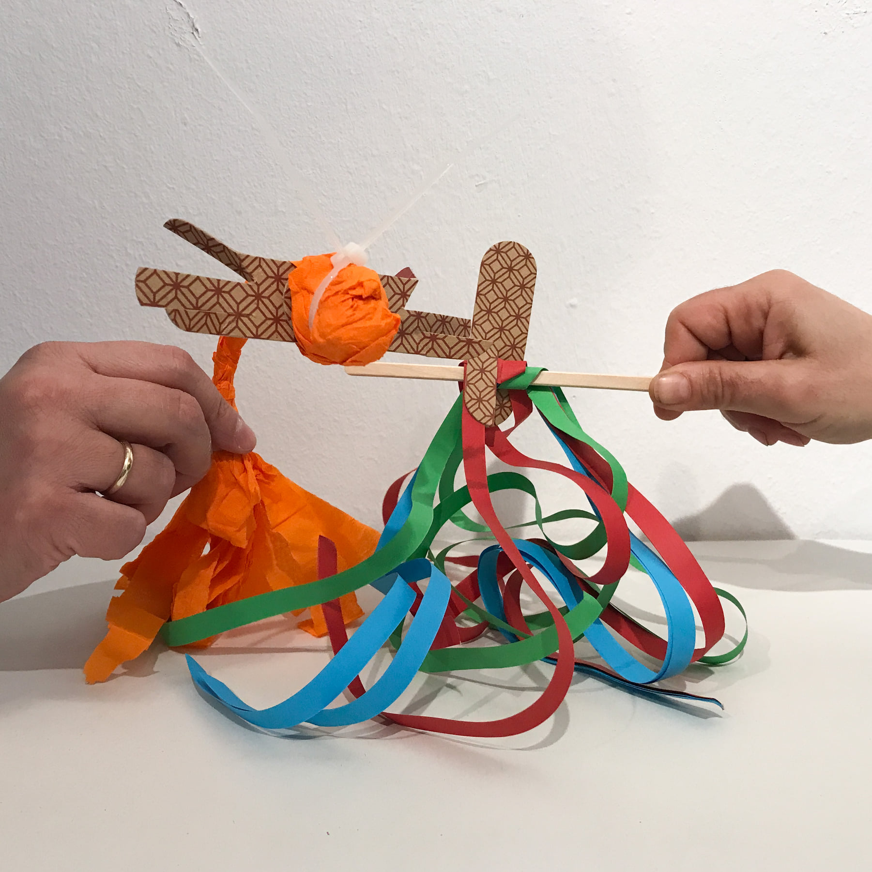
Συνεργασία Η κοινή μας ιστορία
Σε ζευγάρια:
Δημιουργείστε μια ιστορία για τη συνεργασία σας
Επιλέξτε μια πρόκληση και έναν τρόπο να την αντιμετωπίσετε χρησιμοποιώντας τα ιδιαίτερα χαρακτηριστικά σας.

Slide 5
Η πορεία μου σε μια δημιουργική διαδικασία
Πώς αντέδρασα τί σκέφτηκα, τί αισθάνθηκα όταν:
άκουσα ότι θα δημιουργήσω κάτι
όταν έγινε η εισαγωγή για το τι πρόκειται να κάνω;
όταν ξεκίνησα την δημιουργία μου (Σκέφτηκα , έκανα, ένιωσα)
όταν είχα προχωρήσει
όταν ολοκλήρωσα το «έργο»
όταν ζητήθηκε να το παρουσιάσω

Slide 6
Δημιουργική διαδικασία –
Ξεκινώ με μια πρόταση για να βρεις ιδέες, στη συνέχεια
Ερευνώ, μαζεύω πληροφορίες τροφοδοτώ την ιδέα
Μπαίνω σε δράση
Μερικές φορές η διαδικασία μπλοκάρει δεν μπορεί να προχωρήσει
Κάνω πίσω παίρνω μια απόσταση
αντιλαμβάνομαι τί έχω δημιουργήσει
αναστοχασμός πάνω στην εμπειρία
αντίδραση, αναστοχασμός

Slide 7
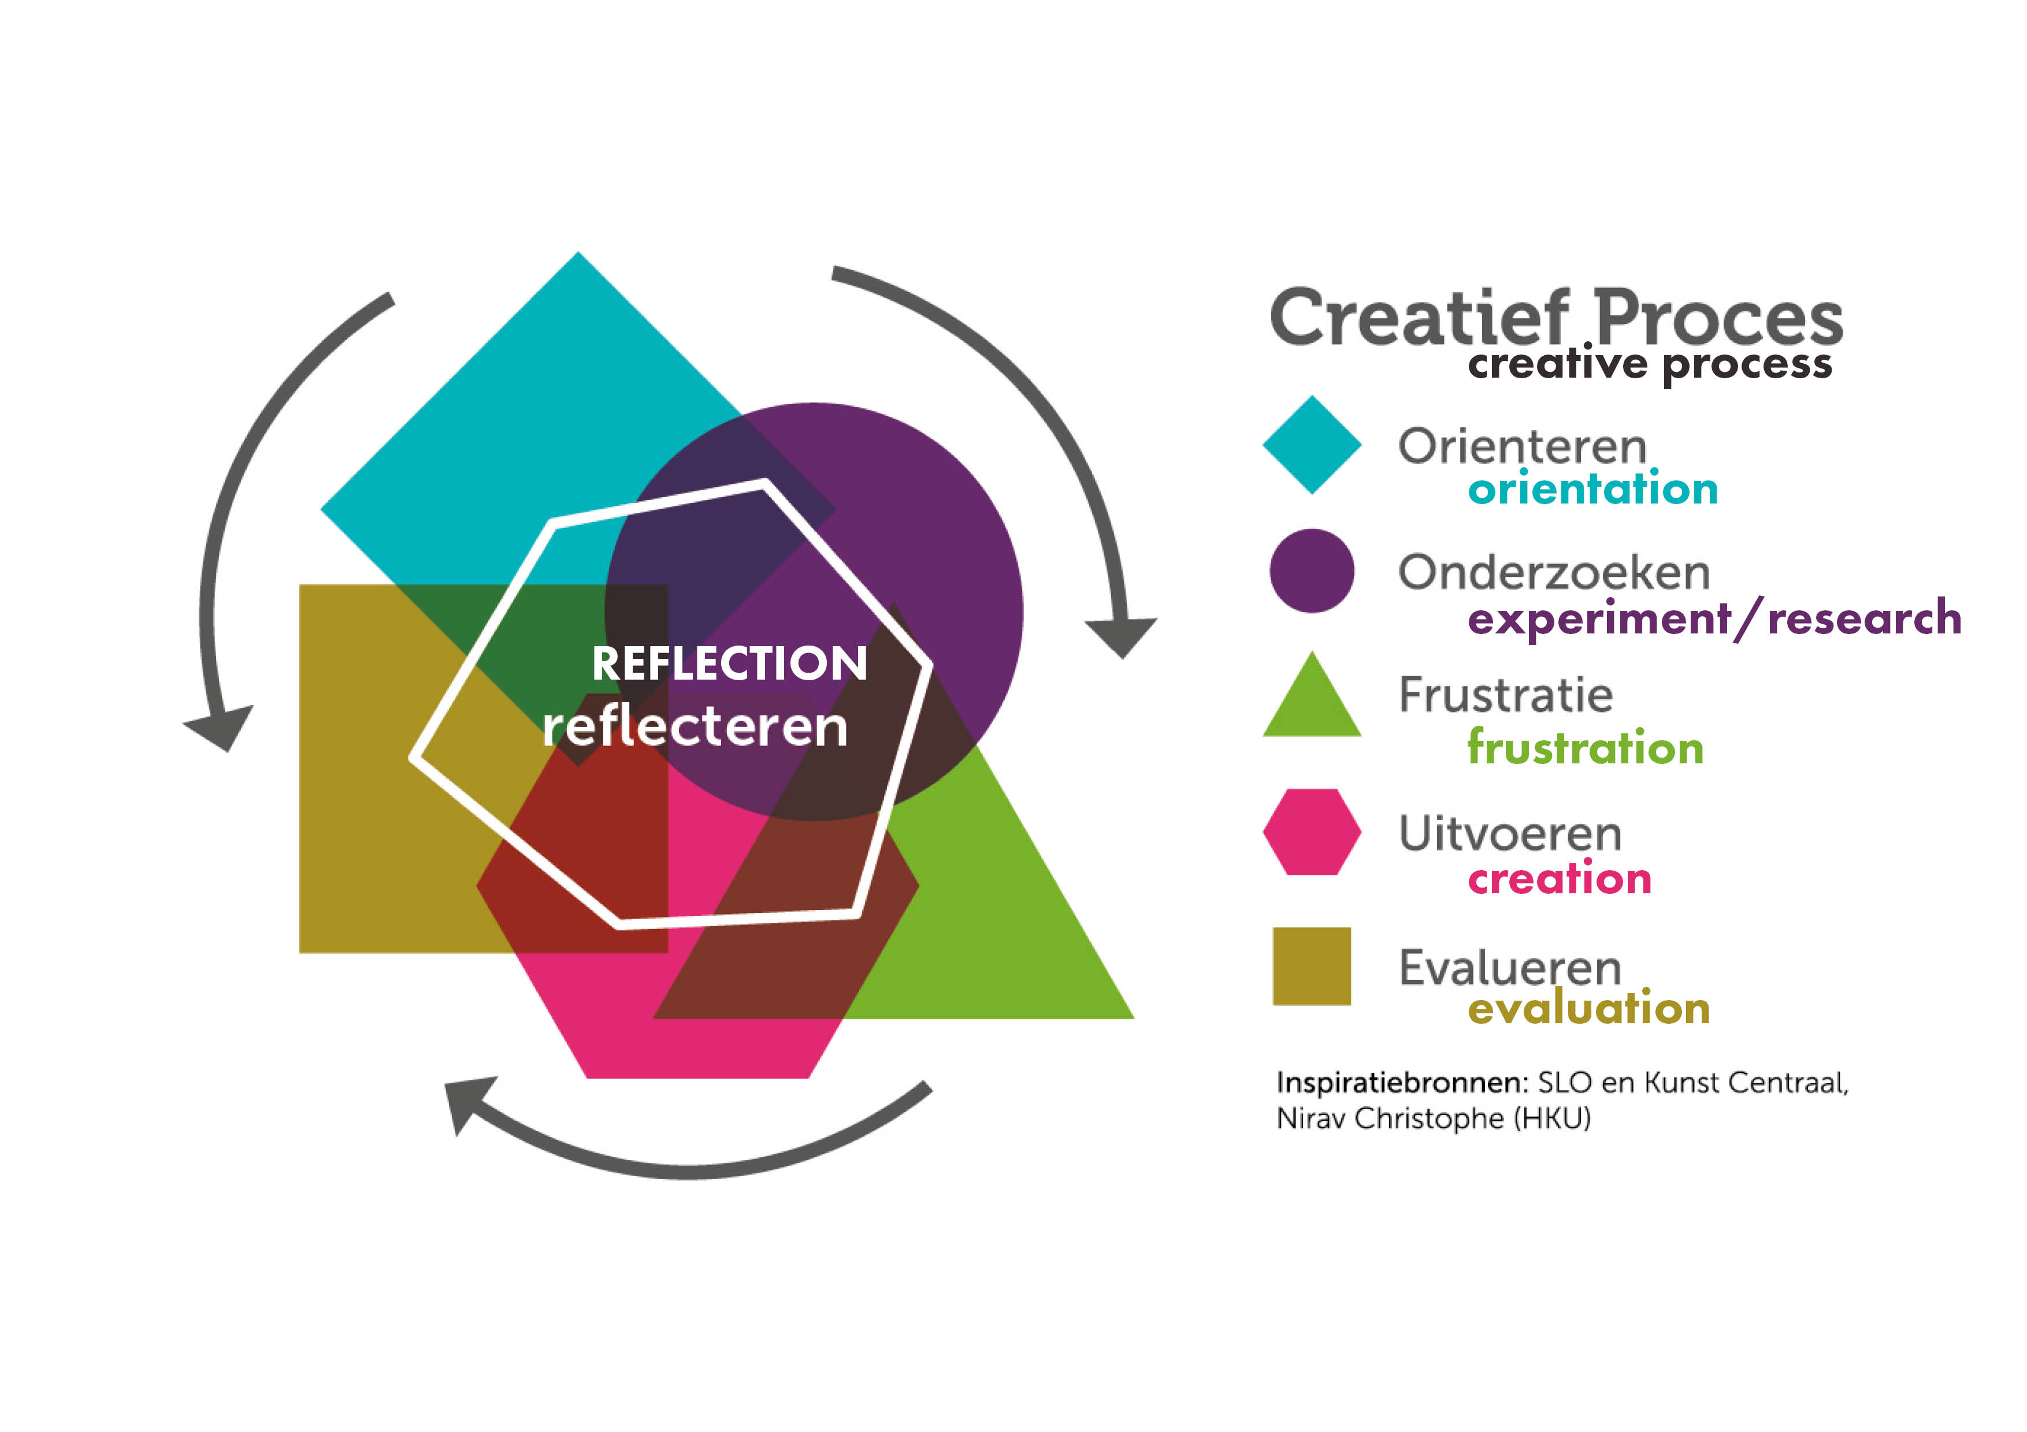

Slide 8


Slide 9
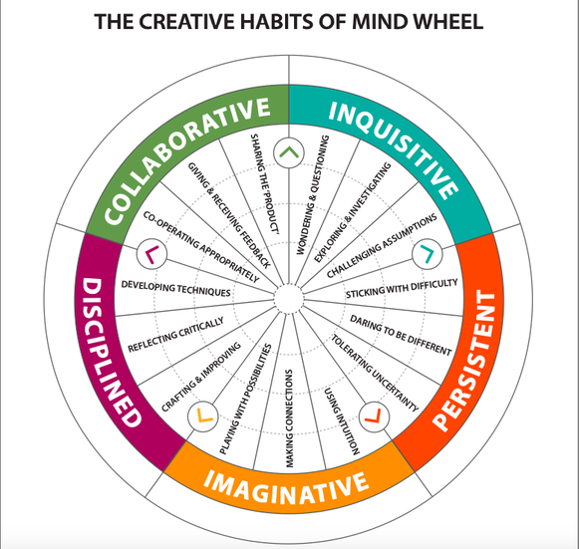
Δημιουργικές συνήθειες του μυαλού
1. Δημιουργική Φαντασία (Imaginative) 2. Περιέργεια – Διερευνητικότητα (Inquisitive) 3. Συνεργατικότητα (Collaborative) 4. Πειθαρχία (Disciplined) 5. Επιμονή (Persistent)

